Slide 1


Slide 2


Основи на HTML
Embedding content

Slide 3
Основи на HTML – Полезни тагове и трикове в HTML
Embedding content
Не винаги е възможно да поставим цялото съдържание на един сайт, на нашия сървър. Понякога се налага да заредим дадена информация от чужд сървър.
Ако става на въпрос за изображение, в общия случай ни трябва само адрес на снимката, който да поставим във src атрибута на <img>
Не винаги зареждането на съдържание от друг сайт е разрешено. Поради една или друга причина, заявки между два сайта може да бъдат спрени, както от сървъра на източника на информация, така и от браузъра.
За да се избегнат такива проблеми, много сайтове, които предоставят съдържание като видео или аудио, дават и метод за вграждането (embedding) на тази информация във външен сайт.
Тъй като това не е нещо, което се стандартизира, всеки сайт предоставя своя метод за постигането на това вграждане.

Slide 4
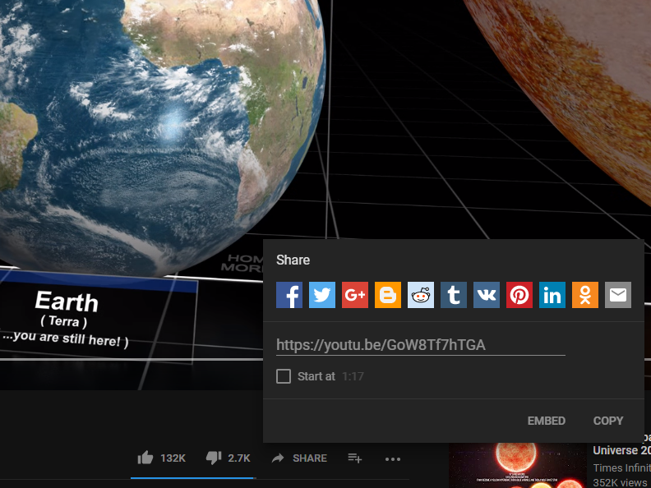
Основи на HTML – Полезни тагове и трикове в HTML
Embedding content
Вграждане на видео от YouTube:
2
1

Slide 5
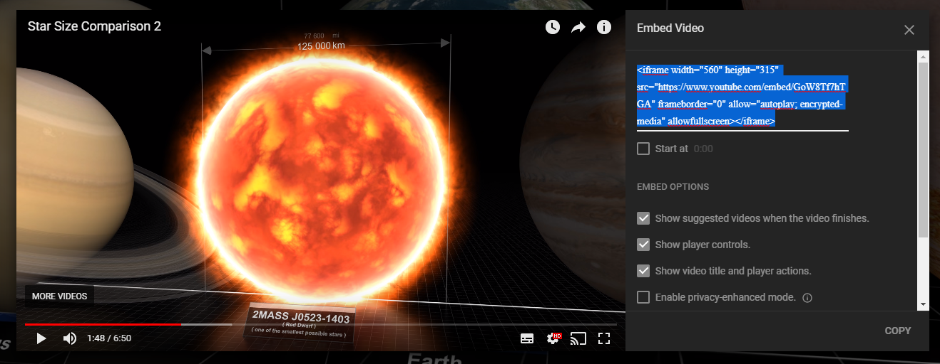
Основи на HTML – Полезни тагове и трикове в HTML
Embedding content
Вграждане на видео от YouTube:

Slide 6
Основи на HTML – Полезни тагове и трикове в HTML
Embedding content
Кодът, който трябва да добавите към вашата страница е:
<iframe width="560" height="315" src="https://www.youtube.com/embed/GoW8Tf7hTGA" frameborder="0" allow="autoplay; encrypted-media" allowfullscreen></iframe>
Спазвайки, същата логика, можем да вземем видео от сайтове като Vimeo, vbox7 и SoundCloud.
Не сте ограничени само във аудио и видео, сайтове като prezi, PowerPoint и Google calendar

Slide 7
Основи на HTML
Iframe

Slide 8
Основи на HTML – Полезни тагове и трикове в HTML
Iframe
Ако се загледате внимателно ще забележите, че всички сайтове предоставящи опцията да се embed-ва съдържание, използват тагът <iframe>
<iframe src="https://www.youtube.com/embed/GoW8Tf7hTGA"></iframe>
Iframe се използва, когато искаме да заредим съдържание от друг сайт или страница, без това да афектира нашата страница. Iframe предоставя група ограничения, които забраняват на съдържанието вътре в iframe-а да си комуникира по какъвто и да е начин със страницата в която се намира самия iframe таг.
Това едновременно защитава вас и сайта, от който зареждате информация.

Slide 9
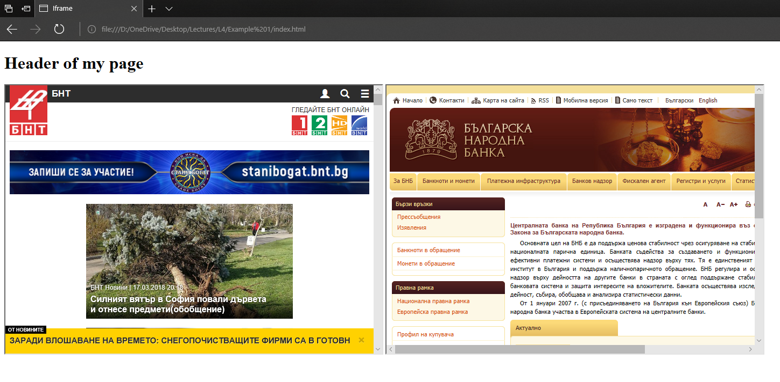
Основи на HTML – Полезни тагове и трикове в HTML
Iframe
Използвайки iframe, можем да заредим няколко различни сайта/страници едновременно.

Slide 10
Основи на HTML – Полезни тагове и трикове в HTML
Iframe
Подобно на <img> и <video>, можем да използваме height и width атрибутите за да задаваме точни размери
<iframe src="www.youtube.com" height="700" width=“1200"></iframe>
За разлика от <img> и <video>, тук ако зададем само единия от атрибутите, другия няма да се промени, така че да запази отношението. Причината е, че един сайт няма конкретни размери, и може да бъде поставен във прозорец със всякакви размери.

Slide 11
Основи на HTML
Image map

Slide 12
Основи на HTML – Полезни тагове и трикове в HTML
Image map
Понякога ни се налага да направим линк към друга страница, но нямаме текст, който да поставим вътре във <a> тагът.
Ако ни потрябва да поставим картинка като линк, винаги можем да поставим <img> вътре във <а>. Какво обаче правим, когато ни се наложи да имаме повече от един линк върху едно изображение?
Imagemap е метод, чрез който се поставят множество линкове върху изображение.
<map name=" solarSystem">
<area shape="rect" cords="0,0,82,126" alt="The sun" href="sun.html"/>
<area shape=“circle" cords= " 90,58,3" alt=“Mercury" href=“mercury.html"/>
</map>

Slide 13
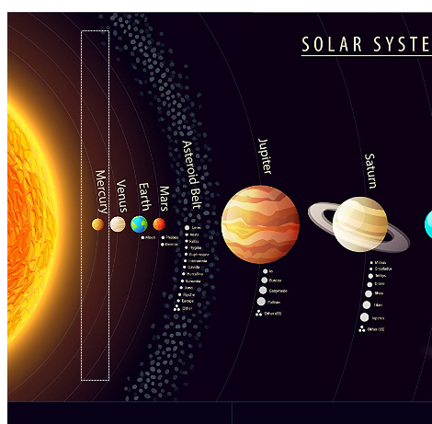
Основи на HTML – Полезни тагове и трикове в HTML
Image map
В случая, че използваме rect като форма за <area>, трябва да знаем, че координатите се взимат по следния начин:
Координатната система започва от тук:
Точка със координати 0, 0 ще съвпада със началото
1
1
2
shape="rect" cords=„40, 20, 80, 400"
Хоризонтала
(х координата)
Вертикала
(y координата)
2

Slide 14
Основи на HTML – Полезни тагове и трикове в HTML
Image map
В допълнение към <map> ще ни се наложи и да добавим изображение. Единственото специфично в случая, е ч трябва да обвържем <img> със <map>
Това се случва като използваме атрибута usemap
<img src="planets.jpg" usemap="#solarSystem" />

Slide 15
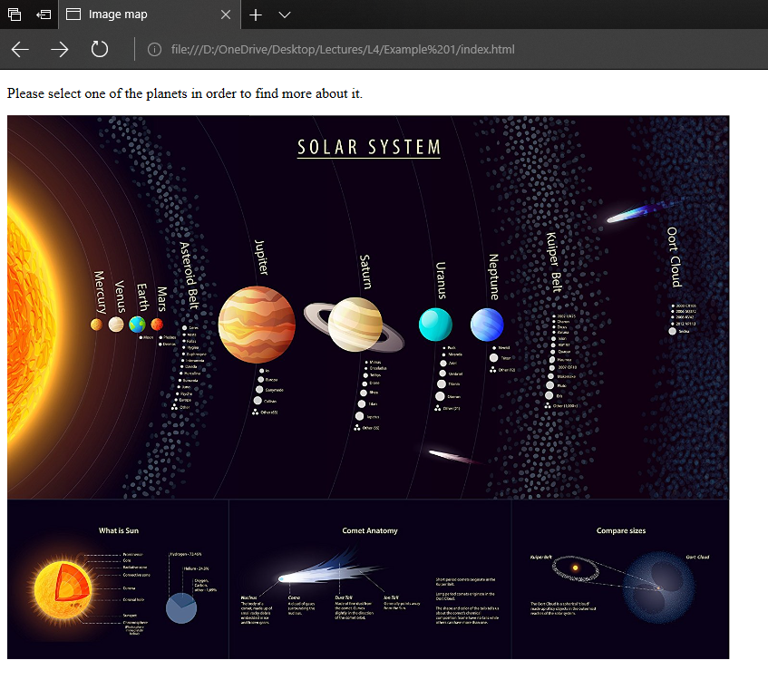
Основи на HTML – Полезни тагове и трикове в HTML
Image map
Резултатът от предните два слайда ще се визуализира по следния начин:
На пръв поглед, няма разлика от обикновено изображение, по когато потребителя посочи върху дадена планета, ще му се появи курсор индикираща, че това е линк

Slide 16
Основи на HTML – Полезни тагове и трикове в HTML
Image map
Ако ви се налага да правите по-сложни форми със <shape> тагът, можете да използвате някой от различните online инструменти, които са направени за по-лесно създаване на image map. Примерен инструмент: https://www.image-map.net/

Slide 17
Основи на HTML
Въведение в GIT

Slide 18



Основи на HTML – Въведение в GIT
Основи на GIT
Когато работим по даден проект, винаги е хубаво да имаме резервно копие на файловете с които работим.
Има множество причини, поради които бихме имали нужда от възстановяване на даден файл.
Дали поради човешка грешка, или повреда по компютъра, с който работите, да имаме възможност да си възстановим проекта до последна работеща версия е изключително полезно.
За решаването на този проблем се използват така наречените “code repository” или “source code repository”
Има много различни code repository софтуери. Някой от най-често използваните са:
SVN
TFS

Slide 19
Основи на HTML – Въведение в GIT
Основи на GIT
Най-широко разпространен е GIT, така че в следващите слайдове ще разгледаме него.
Какви функционалности предоставя GIT?
Съхранява кода ви на отделен сървър
Предоставя лесен начин на възстановяване на всяко едно състояние на кода, когато ни е необходимо
Разрешава на няколко човека да работят по един и същ проект без да си пречат
Разрешава на няколко човека да работят по един и същ файл
Дава възможност за създаване на branch структура, чрез която могат да се разработван няколко различни версии на даден проект паралелно
Предоставя локално копие на цялото repository, което е напълно функционално дори и в offline режим

Slide 20


Основи на HTML – Въведение в GIT
Основи на GIT
Git живее на две места едновременно.
Първото място е на GIT сървъра, а второто е на локалните машини на потребителите.
Във всеки един момент, версията на кода на сървъра и клиентите може да е различна
dev 1
version 2.0
С по-стара версия от тази на сървъра
Git server
version 3.0
dev 3
version 4.0
С по-нова версия от тази на сървъра
dev 2
version 3.0
В синхрон със сървъра

Slide 21
Основи на HTML – Въведение в GIT
Основи на GIT
По всяко едно време, можете да си изтеглите последната версия, която е на сървъра
dev 1
version 3.0
В синхрон със сървъра
Git server
version 3.0
dev 3
version 4.0
С по-нова версия от тази на сървъра
dev 2
version 3.0
В синхрон със сървъра

Slide 22
Основи на HTML – Въведение в GIT
Основи на GIT
След като завършите промените си, можете да ги пратите към сървъра, така че да обновите неговата версия
dev 1
version 3.0
С по-стара версия от тази на сървъра
Git server
version 4.0
dev 3
version 4.0
В синхрон със сървъра
dev 2
version 3.0
С по-стара версия от тази на сървъра

Slide 23
Основи на HTML – Въведение в GIT
Основи на GIT
Когато ни се налага, можем да синхронизираме всички потребители със сървъра, за да може всяка една машина да има последната версия на кода
dev 1
version 4.0
В синхрон със сървъра
Git server
version 4.0
dev 3
version 4.0
В синхрон със сървъра
dev 2
version 4.0
В синхрон със сървъра

Slide 24
Основи на HTML – Въведение в GIT
Работа с GIT
Един от най-разпространените сайтове, предоставящи безплатен GIT сървър е Github
Ще трябва да си направите account за да може да си качвате кода на сървъра им.
Независимо, че Github предоставя софтуер, който можете да си инсталирате на компютрите, чрез който ще можете лесно да работите със repository-то, ние ще нагласим нашите компютри по такъв начин, че да работят със всеки един GIT сървър.
За целта, ще ни трябва да инсталираме две парчета софтуер.
Първото е самия GIT. Него можете да го изтеглите от тук
На теория само това е достатъчно за да работим със GIT, но този софтуер не предоставя лесен интерфейс за работа със дадено repository.
За да получим по-лесен начин за работа, можем да си изтеглим TortoiseGIT
По време на инсталацията и на двата софтуер, можете да давате само next бутона

Slide 25
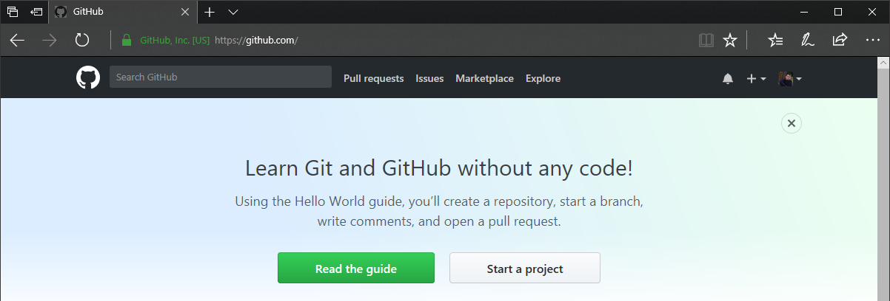
Основи на HTML – Въведение в GIT
Работа с GIT
След като сте си направили account в github, трябва да създадете проект:

Slide 26
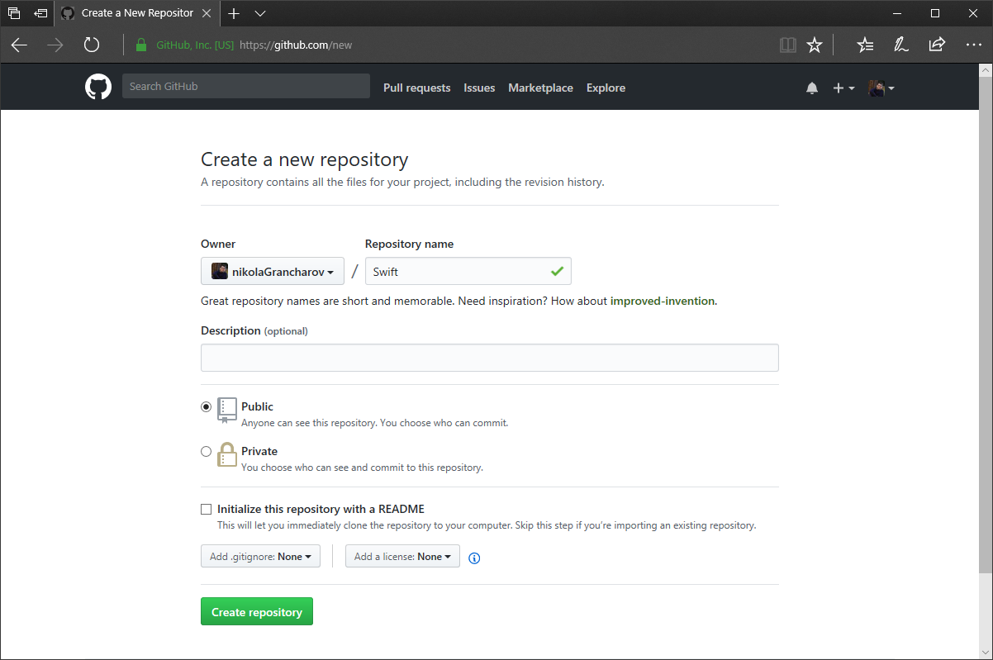
Основи на HTML – Въведение в GIT
Работа с GIT
Попълнете формата и създайте ново repository

Slide 27
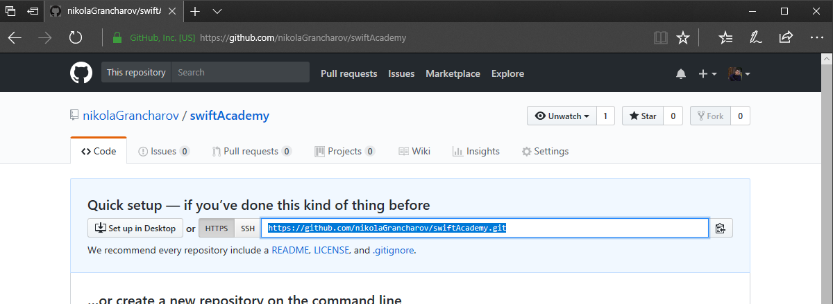
Основи на HTML – Въведение в GIT
Работа с GIT
Копирайте линкът към новото ви repository

Slide 28
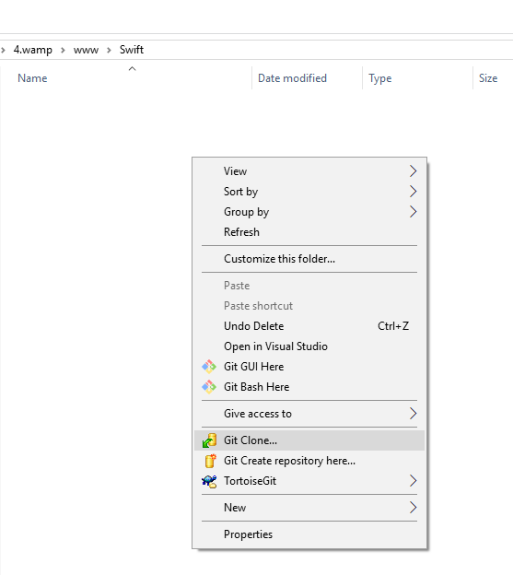
Основи на HTML – Въведение в GIT
Работа с GIT
Във файловия експлорер, създайте си папка, която ще ви държи всички repo-та. След това дайте десен бутон и изберете Git Clone

Slide 29
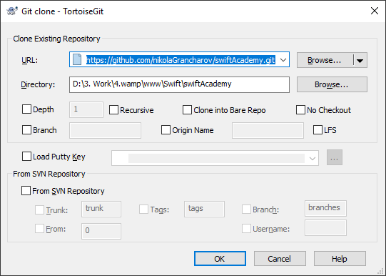
Основи на HTML – Въведение в GIT
Работа с GIT
Поставете копирания линк във полето URL, и потвърдете модалния прозорец.

Slide 30
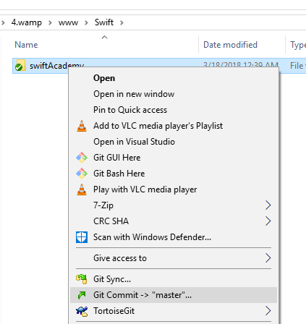
Основи на HTML – Въведение в GIT
Работа с GIT
Току що създадохте копие на repo-то от сървъра.
След като добавите работните файлове в папката, трябва да ги пратим към сървъра.
За целта , дайте десен бутон върху папката на вашето repo, и изберете Git Commit -> “master”

Slide 31
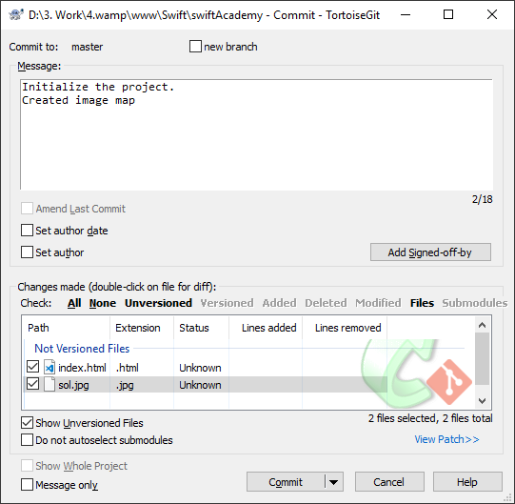
Основи на HTML – Въведение в GIT
Работа с GIT
На появилия се екран, поставете коментар, описващ какви са ви промените.
Подсигурете, че всички файлове са маркирани от списъка долу и натиснете бутона commit

Slide 32
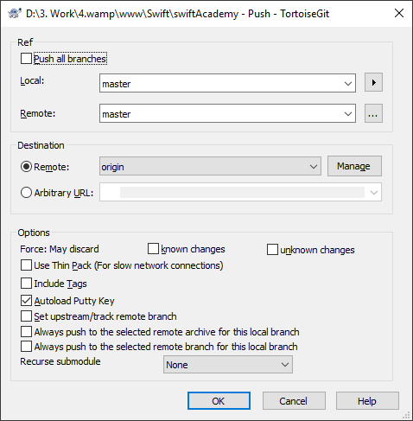
Основи на HTML – Въведение в GIT
Работа с GIT
Това, което направихме до момента, е да запишем вашите промени във локаното git repo.
За да изпратим промените си към сървъра, трябва да изпълним командата GIT Push.
Дайте десен бутон на repo папката, след това изберете TurtoiseGit -> Push.
След като се появи диалоговия прозорец, директно потвърдете със OK

Slide 33
Основи на HTML
Домашно задание

Slide 34

Основи на HTML – Домашно задание
Направете сайт, който да има следните секции:
Заглавна страница
От заглавната страница трябва да можете да се пренасочвате към под-страница обвързани със отделните планети
Галерия
Contact us страница
Изображенията можете да изтеглите от тук

Slide 35
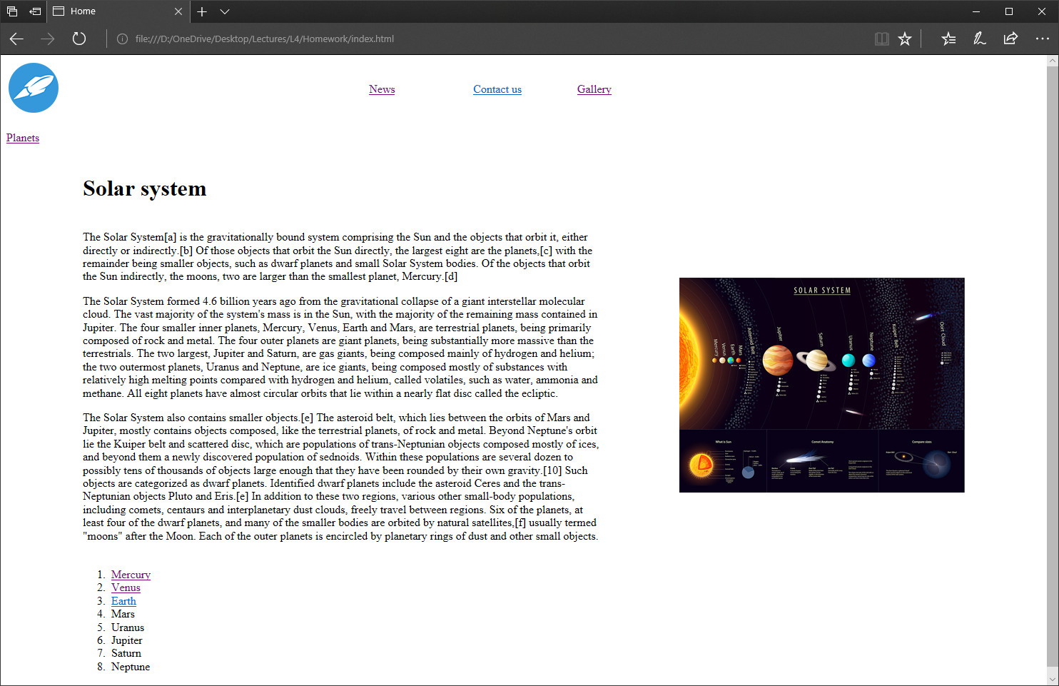
Основи на HTML – Домашно задание
Заглавна страница:
Освен списъка, трябва да можете да достигате до страниците със планетите и чрез кликане върху съответната планета от картинката

Slide 36
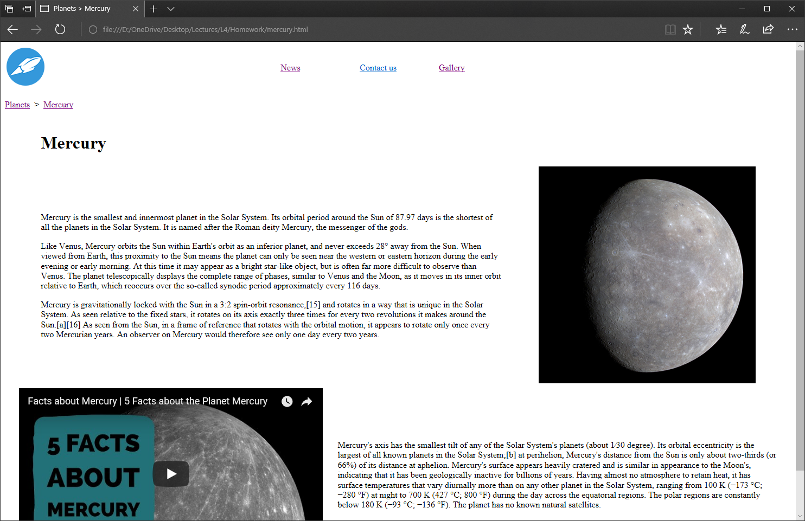
Основи на HTML – Домашно задание
Страници с планети
Създайте поне 3 страници с планети.
В една от тях поставете видео от youtube
В друга използвайте <video>
За третата импровизирайте

Slide 37
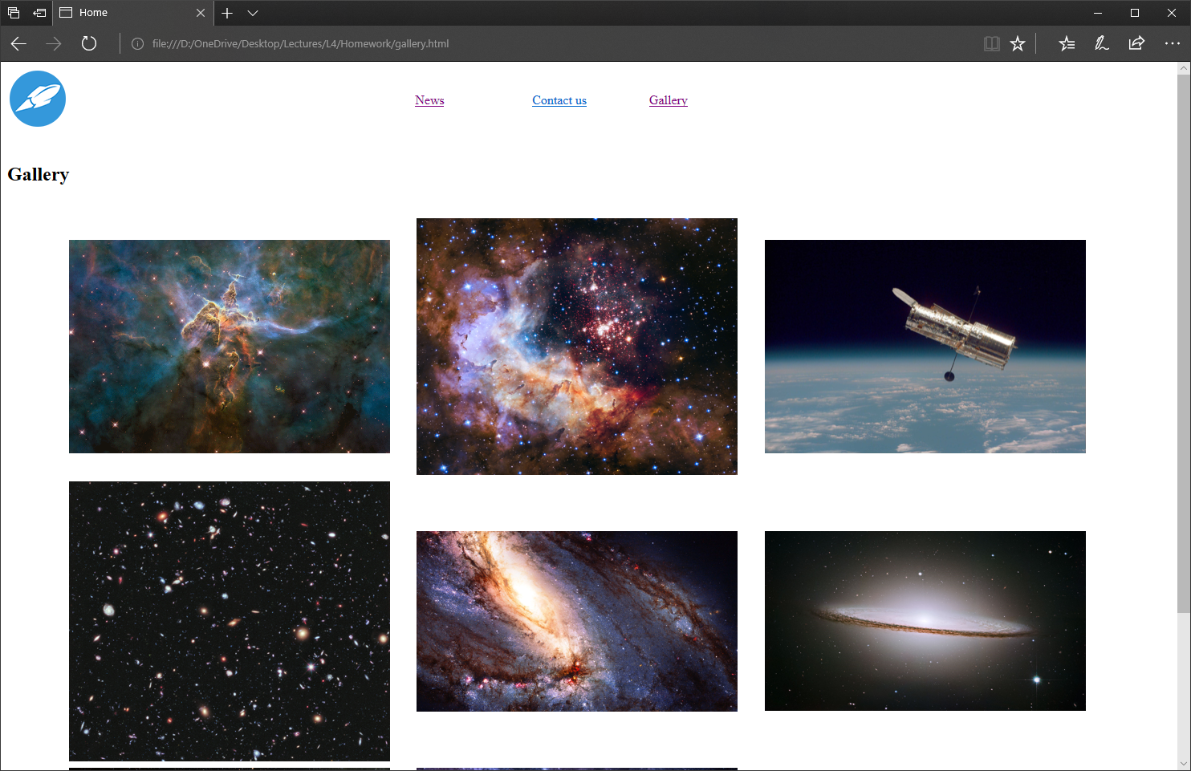
Основи на HTML – Домашно задание
Галерия

Slide 38
Основи на HTML – Домашно задание
Във страницата contact us проявете малко въображение, и създайте форма, която да бъде адекватна в контекста на сайта.
Използвайте поне 5 различни вида <input> елементи

